Slide 1
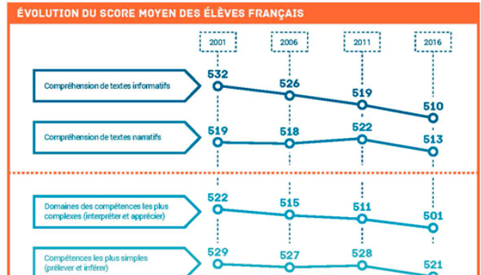
Pourquoi un plan français?
Des indicateurs qui donnent une vision précise des besoins des élèves.
PIRLS : des performances qui baissent
Des évaluations nationales CP qui montrent des difficultés persistantes pour 2 compétences « comprendre des mots » et « connaître des lettres »
Journées citoyennes 5,3% des jeunes illettrés
La maîtrise du français organise la pensée, prévient l’illettrisme et favorise l’accomplissement de la personne et du citoyen.

Slide 2
L’enseignant de GS établit un constat sur un objet didactique de français et le pense à travers sa pratique et les résultats de ses élèves
Clarification des objectifs :
* Accompagner le développement des compétences didactiques
* Développer des compétences d’analyse et de réflexion
* Constituer un collectif de travail autour d’un objet commun.

Slide 3
Accompagnement et/ou observations croisées : l’équivalent d’au moins une journée
Septembre
Octobre
Novembre
Décembre
Janvier
Février
Mars
Avril
Mai
Juin
Réunion avec toutes les constellations
Présentation du dispositif
Réunion d’accompagnement de la constellation
Réunion d’accompagnement de la constellation
Réunion avec les constellations de la circonscription
Bilan du dispositif
Visites des classes
Apports didactiques selon une pbmatique
Visites des classes ou observations croisées
Apports didactiques selon une pbmatique
1 journée VDPAF
0,5j M@gistère
2,5j animations pédagogiques (15 heures)
Accompagnement et/ou observations croisées : l’équivalent d’au moins une journée

Slide 4
1 réunion de lancement commune
à toutes les constellations de
la circonscription, un mercredi,
pour s’organiser et définir
le ou les thèmes de travail
è3h/enseignant (pris sur les 18h)
4 réunions de travail
pour chaque groupe
è12h/enseignant (pris sur les 18h)
4 visites individuelles :
accompagnement ou co-interventions
avec le RFC ou bien observations
croisées avec remplacement
è4×3h/enseignant, soit 2 jours
1 réunion bilan réunissant toutes
les constellations de la circonscription
è3h/enseignant (pris sur les 18h)

Slide 5
Les visites croisées : modèle lesson study
Définition d’un problème
Etudier la notion et ses moyens d’enseignements
Planification de la leçon
Réalisation en classe et observation des pairs
Synthèse (impact sur les élèves) et décision de la réalisation d’une séance améliorée
Le groupe choisit un sujet d’enseignement, prépare collectivement
une séance sur ce sujet, un membre du groupe le fait dans sa classe, un voire deux collègues observent. On débriefe et un autre le refait dans sa classe.

Slide 6
Le fond. Quels objets d’études didactiques ?
L’acquisition du lexique, quelle logique, quelle progressivité, quelle corrélation avec les autres domaines?
Le rôle de l’école maternelle dans l’apprentissage de la lecture: phonologie , connaissance des lettres …
LEXIQUE
CODE

Slide 7
L’enseignement du lexique
Etat des lieux des pratiques.
- A quel moment le lexique est-il enseigné ?
- L’enseignement du lexique est-il fait en transversalité ou fait-il l’objet de séances spécifiques ?
- Quels outils : supports, mémoire didactique
- Evaluations ? Comment ? Quand ?
- Quel est l’enjeu de l’enseignement du lexique ?

Slide 8
L’enseignement du code
Etat des lieux des pratiques au sein de chaque constellation
- A quel moment le passage de l’oral à l’écrit est-il enseigné (dictée à l’adulte, décodage, encodage) ?
- Les essais d’écriture font-ils l’objet de séances spécifiques ?
- Quels outils : supports, mémoire didactique
- Evaluations ? Comment ? Quand ?
- Quel est l’enjeu ?

Slide 9
Prochain rendez- vous d’une heure pour définir une problématique par constellation.
Par Nadia BEAUCHAMP
CPC Mantes 1.

